Slide 1




бюджетное профессиональное образовательное учреждение Вологодской области
«Череповецкий лесомеханический техникум им. В.П. Чкалова»
Реализация модели функционирования информационно-логистического класса (объединения обучающихся 9-11 классов с инвалидностью и ограниченными возможностями здоровья), ориентирующего на выбор профессий и специальностей среднего профессионального образования
Номинация: Профориентационная работа среди обучающихся в условиях инклюзивного образования
Исполнители:
Парамонова В.А.
Ревина Е.Д.
Филатова Т.В.

Slide 2



Модель функционирования информационно-логистического класса ориентирующего на выбор профессий и специальностей СПО Вологодской области
СОЗДАНИЕ, АПРОБАЦИЯ, ВНЕДРЕНИЕ И РАСПРОСТРАНЕНИЕ ПРАКТИЧЕСКОГО ОПЫТА РАБОТЫ ПО ОРГАНИЗАЦИИ СОПРОВОЖДЕНИЯ ПРОФЕССИОНАЛЬНОГО САМООПРЕДЕЛЕНИЯ ОБУЧАЮЩИХСЯ С ИНВАЛИДНОСТЬЮ И (ИЛИ) ОВЗ (НА ПРИМЕРЕ ИНФОРМАЦИОННО-ЛОГИСТИЧЕСКОГО КЛАССА)
Разработка диагностического, программно-методического обеспечения образовательного процесса
Обеспечение преемственности между общим и профессиональным образованием
Привлечение родителей и педагогов образовательных организаций к процессу социально-педагогического сопровождения профессионального самоопределения обучающихся с инвалидностью и (или) ОВЗ
Реализация модели функционирования информационно-логистического класса, ориентирующего на выбор профессий и специальностей СПО

Slide 3
Целевая аудитория

Slide 4
ЭТАПЫ РЕАЛИЗАЦИИ ПРОЕКТА
Организационный этап (2017 год)
Сбор информации
Разработка локальных актов, программы, методических пособий и рекомендаций
Внедренческий этап (2017-2022)
Освоение обучающимися программы
Обобщающий этап (2022 год)
Анализ результатов реализации проекта
Демонстрация результатов в рамках стажировок, семинаров, вебинаров, конкурсов
Разработка документации
Изучение нормативно-правовой базы
Проведение мониторинга потребности создания ИЛК
Проведение индивидуальных и групповых консультаций, родительских собраний
Участие обучающихся в различных мероприятиях, в том числе «Абилимпикс»
Профдиагностика и профконсультирование
Мониторинг удовлетворенности качеством образовательных услуг
Обобщение и систематизация материалов
Распространение опыта

Slide 5



МОДЕЛЬ ФУНКЦИОНИРОВАНИЯ ИНФОРМАЦИОННО-ЛОГИСТИЧЕСКОГО КЛАССА
Целевой компонент
Цель:
формирование культуры профессионального самоопределения выпускников
Задачи:
определение интересов и мотивов; знакомство с особенностями специальностей и профессий; формирование умения правильного выбора с учетом особенностей и возможностей

Slide 6
МОДЕЛЬ ФУНКЦИОНИРОВАНИЯ ИНФОРМАЦИОННО-ЛОГИСТИЧЕСКОГО КЛАССА
Концептуальный компонент
Принцип работы
Ресурсное обеспечение реализации проекта:
организационные ресурсы
технологические ресурсы
профессиональные ресурсы
финансовое обеспечение
материально-техническое оснащение
Комплекс условий реализации предпрофессиональной программы
Психолого-педагогическое сопровождение

Slide 7
МОДЕЛЬ ФУНКЦИОНИРОВАНИЯ ИНФОРМАЦИОННО-ЛОГИСТИЧЕСКОГО КЛАССА
Образовательный компонент
Пространственно-предметный компонент
Предметное окружение
Социальный компонент
Психодидактический компонент
Субъекты образовательного процесса
Физическое окружение
Материально-техническое обеспечение
Доступность и безопасность
Физическое и психическое здоровье
Готовность к взаимодействию
Дополнительные образовательные программы
Психолого-педагогическое сопровождение
Функционирование информационно-логистического класса

Slide 8

МОДЕЛЬ ФУНКЦИОНИРОВАНИЯ ИНФОРМАЦИОННО-ЛОГИСТИЧЕСКОГО КЛАССА
Оценочный компонент
Определение качества реализации, возможности использования
Мониторинг удовлетворенности качеством образовательных услуг

Slide 9
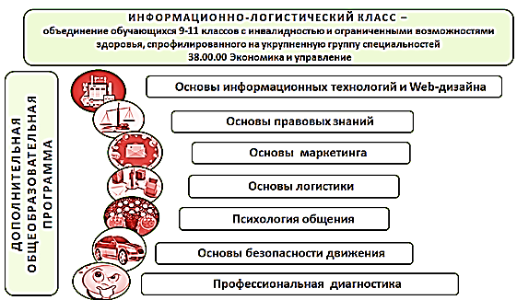
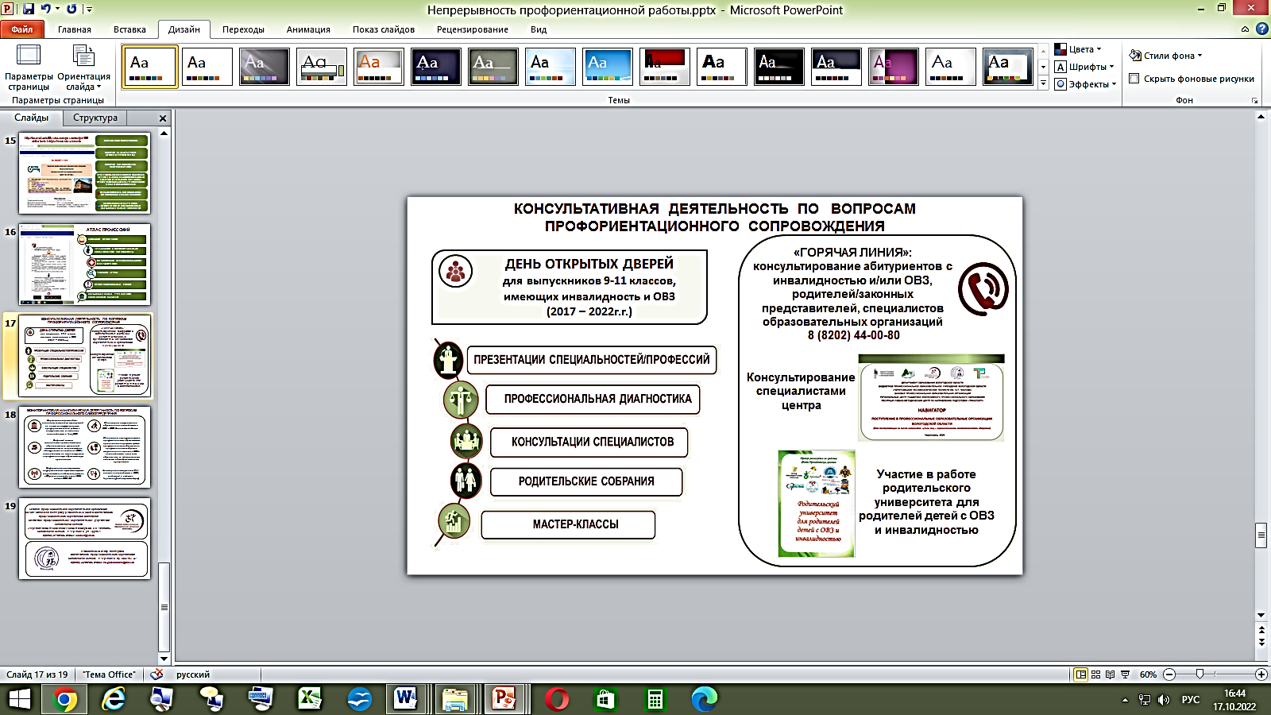


ФОРМЫ РАБОТЫ
ДОПОЛНИТЕЛЬНАЯ ПРЕДПРОФЕССИОНАЛЬНАЯ ПРОГРАММА ДЛЯ УЧАЩИХСЯ 9-11 КЛАССОВ С ИНВАЛИДНОСТЬЮ И (ИЛИ) ОВЗ, ОРИЕНТИРУЮЩАЯ НА ВЫБОР ПРОФЕССИЙ И СПЕЦИАЛЬНОСТЕЙ СРЕДНЕГО ПРОФЕССИОНАЛЬНОГО ОБРАЗОВАНИЯ
МЕРОПРИЯТИЯ
“АБИЛИМПИКС”

Slide 10
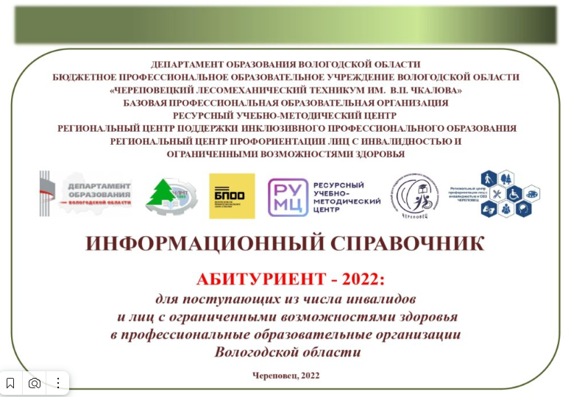
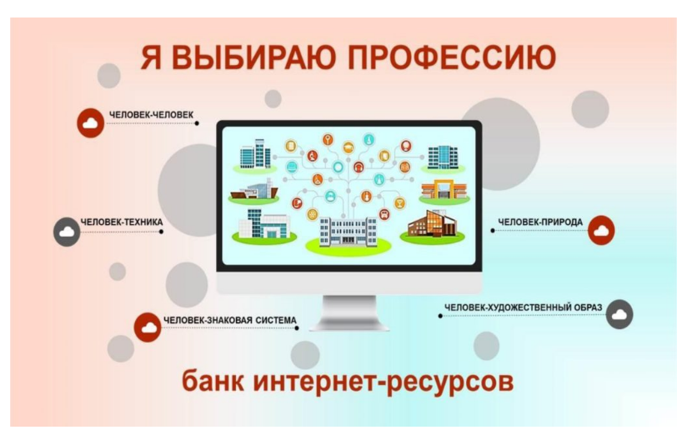
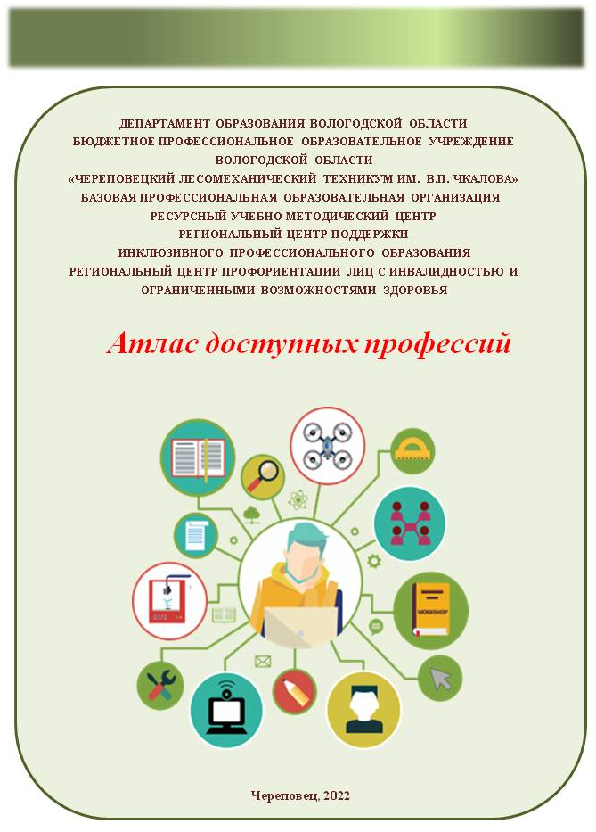
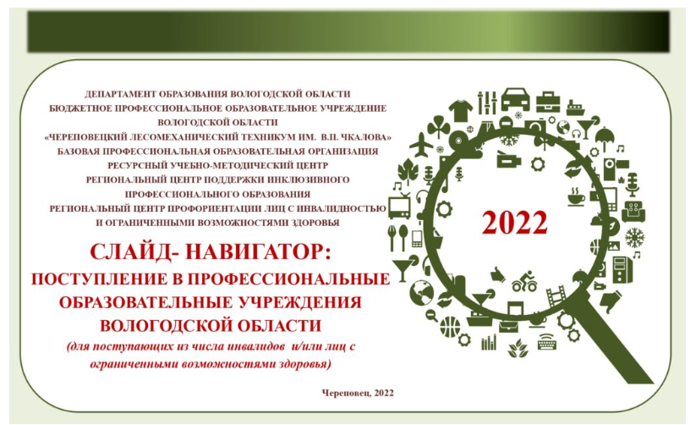
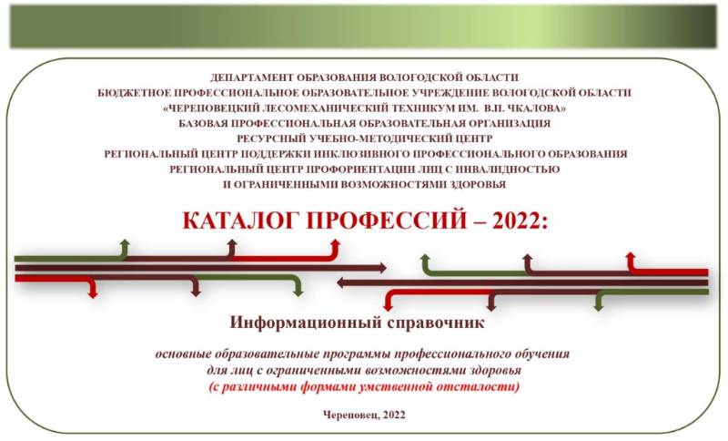
ИНФОРМАЦИОННОЕ СОПРОВОЖДЕНИЕ
https://inkluziyaprofi35.ru/региональный-центр-профориентации-л/

Slide 11


КАЧЕСТВЕННЫЕ ПОКАЗАТЕЛИ РЕАЛИЗАЦИИ ПРОЕКТА
Организация взаимодействия учреждений СПО и школы в сфере профориентационного образования
Создание комплекса учебно-методических материалов, обеспечивающих реализацию дополнительной предпрофессиональной программы для учащихся 9-11 классов с инвалидностью и ОВЗ, ориентирующей на выбор профессий и специальностей среднего профессионального образования
Повышение профессиональной компетенции преподавателей в вопросах инклюзивного профессионального образования
Стимулирование потенциальных абитуриентов с инвалидностью и ОВЗ к сознательному выбору профессии (специальности) с учетом собственных возможностей

Slide 12

КОЛИЧЕСТВЕННЫЕ ПОКАЗАТЕЛИ РЕАЛИЗАЦИИ ПРОЕКТА
98%
Обучающиеся ИЛК освоили дополнительную предпрофессиональную программу
100%
16%
Участие в региональном конкурсе по профессиональному мастерству среди инвалидов и лиц с ОВЗ «Абилимпикс»
100%
Педагогические работники прошли обучение по дополнительной профессиональной программе по вопросам инклюзивного образования
Методическое обеспечение дополнительной предпрофессиональной программы для учащихся 9-11 классов с инвалидностью и ОВЗ
84%
Обучающиеся являются студентами ПОО Вологодской области
12%
Обучающиеся являются студентами высших учебных заведений Вологодской области

Slide 13
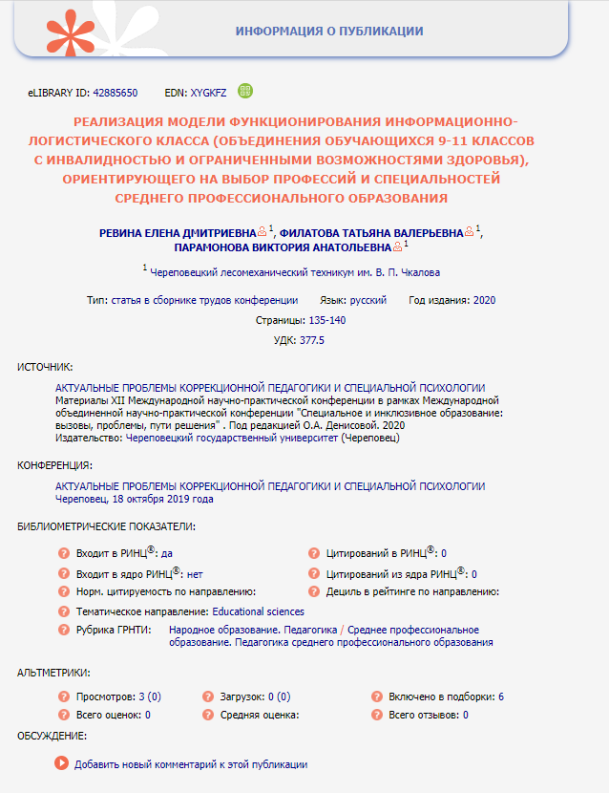
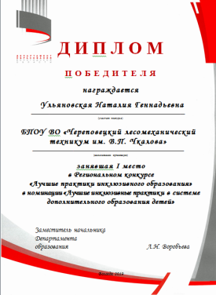
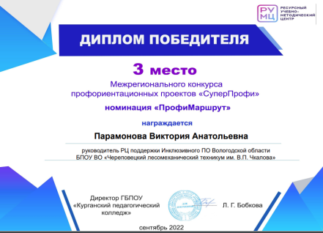
ПРЕДСТАВЛЕНИЕ ИНКЛЮЗИВНОЙ ПРАКТИКИ
https://www.elibrary.ru/item.asp?id=42885650

